Slide 1

14–16 oed
Adeiledd a bondio:
Modelau Frayer

Slide 2
Modelau Frayer
Mae modelau Frayer yn ffordd syml ond effeithiol o ddatblygu dealltwriaeth y dysgwyr o ddarn newydd o eirfa. Byddwch yn gweld beth mae eich dysgwyr yn ei wybod yn barod ac yn sylwi ar unrhyw gamsyniadau sydd ganddynt.
Mae pedwar cam y gall y dysgwyr weithio drwyddynt, ond gallwch addasu’r model hwn i weddu orau i’ch dysgwyr. Gallwch arwain y dysgwyr drwy bob pedrant, ond mae pedrant 2 yn enwedig yn gweithio orau fel trafodaeth dan arweiniad yr athro.
1. Archwilio Cysylltwch hyn â chyfalaf gwyddoniaeth a defnyddiwch brofiad y dysgwyr. | 2. Dadansoddi Edrychwch ar rannau cyfansawdd y gair i ddeall ei ystyr yn fanylach.
4. Cyfnerthu Bydd y dysgwyr yn defnyddio eu gwybodaeth. | 3. Egluro Cyflwynwch y diffiniad.
Term allweddol
Mae rhagor o ganllawiau, gan gynnwys awgrymiadau, addasiadau a gwaith darllen
pellach, ar gael yn y nodiadau i athrawon: rsc.li/496HPSP

Slide 3
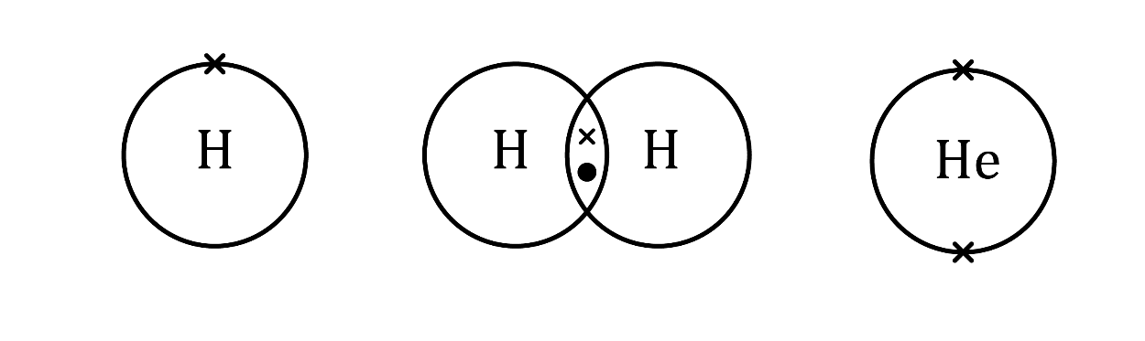
1. Beth mae’r gair atom yn ei olygu i chi? Ble ydych chi wedi dod ar draws y gair hwn (neu rannau o’r gair hwn) o'r blaen? Dyma rai syniadau: Ydych chi wedi gweld y gair atom o’r blaen? Mae bom atomig yn arf pwerus iawn. Mae atomau’n fach iawn. Mae’r gair atom yn dechrau gydag ‘a’, fel ar wahân. Mae ar wahân yn disgrifio rhywbeth sydd wedi ei wahanu oddi wrth rywbeth arall. Mewn geiriau eraill, nid yw’n rhan o rywbeth arall. | 2. Dadanoddi atom a sy’n golygu ‘dim’ tom o’r gair ‘tomos’, sy’n golygu ‘torri’ | Awgrymwch beth mae atom yn ei olygu, drwy ddod â rhannau’r gair at ei gilydd
4. Rhowch gylch o gwmpas y diagram isod sy’n dangos orau un atom hydrogen | 3. Gorffennwch y frawddeg am y gair atom Atomau yw’r pethau lleiaf posibl… | Copïwch y diffiniad o’r rhestr o dermau allweddol
Atom
Notes:
Ateb ar gyfer pedrant 2:
Atom = does dim modd ei dorri. A = dim, tom = o ‘tomos’, sy'n golygu ‘torri’.
Gallai hyn fod yn gyflwyniad braf i’r syniad bod pobl yn arfer meddwl mai atomau oedd y pethau lleiaf.
Ateb ar gyfer pedrant 3:
Atomau yw’r gronyn lleiaf posibl o elfen; mae atomau wedi eu gwneud o brotonau, niwtronau ac electronau.

Slide 4
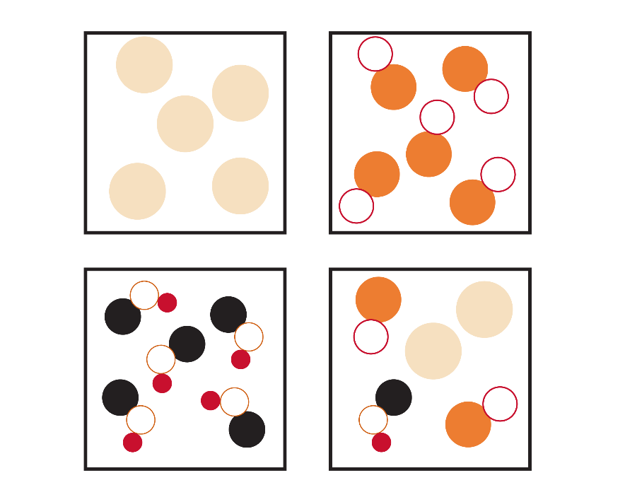
1. Beth mae’r gair cyfansoddyn yn ei olygu i chi? Ble ydych chi wedi dod ar draws y gair hwn (neu rannau o’r gair hwn) o'r blaen? Dyma rai syniadau: Mae’r gair cyfansoddyn yn cynnwys ‘cyf’, fel yn y gair ‘cyfuno’. Pan fyddwch yn cyfuno pethau, rydych chi’n dod â nhw at ei gilydd i edrych ar yr hyn sy’n debyg ac yn wahanol. Ydych chi wedi gweld y gair cyfansoddyn o’r blaen? “Peth wedi ei gyfansoddi o ddwy neu ragor o rannau, elfennau.” yw eglurhad Geiriadur Prifysgol Cymru o'r gair. | 2. Dadansoddwch y gair cyfansoddyn cyf gyda neu ynghyd ansawdd y pethau sy’n gwneud rhywbeth yr hyn ydyw | Awgrymwch beth yw ystyr cyfansoddyn, drwy ddod â rhannau’r gair at ei gilydd
4. Rhowch gylch o gwmpas y blychau sy’n cynnwys dim ond un cyfansoddyn | 3. Gorffennwch y frawddeg am y gair cyfansoddyn Mae cyfansoddyn yn sylwedd pur sydd wedi ei wneud o ddau neu fwy… | Copïwch y diffiniad o’r rhestr o dermau allweddol
Cyfansoddyn
Notes:
Ateb ar gyfer pedrant 2:
Cyfansoddyn = rhoi rhywbeth at ei gilydd. Cyf = gyda neu gyda’i gilydd, ansawdd = y pethau sy’n gwneud rhywbeth yr hyn ydyw.
Ateb ar gyfer pedrant 3:
Sylwedd pur wedi ei wneud o ddwy neu ragor o elfennau gwahanol y mae bondiau cemegol yn cysylltu eu hatomau; mae’r atomau mewn cymhareb sefydlog.

Slide 5
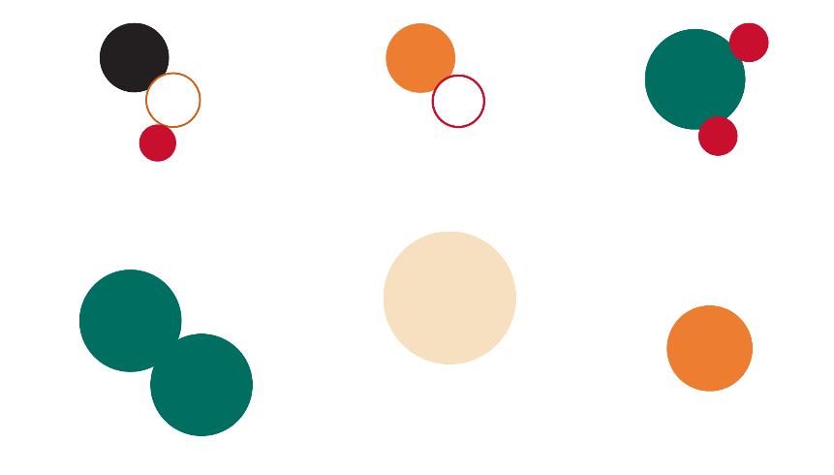
1. Beth mae’r gair moleciwl yn ei olygu i chi? Ble ydych chi wedi dod ar draws y gair hwn (neu rannau o’r gair hwn) o'r blaen? Dyma rai syniadau: Yn ôl Geiriadur Prifysgol Cymru, dyma’r “gronyn lleiaf o sylwedd a all fodoli’n annibynnol heb golli nodweddion gwahaniaethol y sylwedd hwnnw”. Mae’r ‘gronyn lleiaf’ hwnnw yn cael ei gyfleu yn y terfyniad ‘-ciwl’, sy’n golygu bach iawn. | 2. Beth ydym yn ei wybod am foleciwlau? Mae moleciwlau’n cynnwys atomau. Gallant fod yn fawr (allwch chi feddwl am enghraifft?) neu’n fach (allwch chi feddwl am enghraifft?) Mae moleciwlau’n cynnwys bondiau cemegol.
4. Lluniadwch gylch o gwmpas y delweddau sy’n cynrychioli moleciwlau isod | 3. Gorffennwch y frawddeg am y gair moleciwl Mae moleciwl yn ddau neu fwy o… wedi eu cysylltu gan… | Copïwch y diffiniad o’r rhestr o dermau allweddol
Moleciwl
Notes:
Ateb ar gyfer pedrant 2:
Enghraifft o foleciwl mawr = glwcos
Enghraifft o foleciwl bach = hydrogen
Mae rhagor o wybodaeth i lywio’r drafodaeth yng mhedrant 2: daw moleciwl o’r gair Ffrangeg molécule’, sy’n golygu gronyn hynod o fychan. Cafodd y gair moleciwl ei ddefnyddio fel gair gwyddonol am y tro cyntaf ym 1811 gan Amedeo Avogadro.
Ateb ar gyfer pedrant 3: dau atom neu ragor wedi eu cysylltu gan fondiau cemegol.

Slide 6
1. Beth mae’r gair elfen yn ei olygu i chi? Ble ydych chi wedi dod ar draws y gair hwn o'r blaen? Dyma rai syniadau: Ydych chi wedi gweld y gair elfen o’r blaen? Weithiau mae’n golygu rhannau, fel elfennau o stori dda. Weithiau os bydd rhywbeth yn syml, bydd pobl yn dweud ei fod yn elfennol. | 2. Beth ydym yn ei wybod am elfennau? Mae elfennau yn y tabl cyfnodol, lle maent yn cael eu trefnu yn ôl eu priodweddau. Daw’r elfen o’r gair Lladin elementum: hanfod (syml), egwyddor gyntaf, mater yn ei ffurf fwyaf sylfaenol.
4. Yn yr hafaliad geiriau isod, rhowch gylch o gwmpas yr adweithyddion a chynhyrchion sy’n bodoli fel elfennau yn yr hafaliad Sodiwm + copr sylffad → copr + sodiwm sylffad | 3. Gorffennwch y frawddeg am y gair elfen Mae elfen yn sylwedd pur sydd wedi ei wneud dim ond o… | Copïwch y diffiniad o’r rhestr o dermau allweddol
Elfen
Notes:
Pedrant 2: dyma ddolen i dabl cyfnodol rhyngweithiol RSC https://periodic-table.rsc.org
Mae rhagor o wybodaeth i lywio’r drafodaeth ym mhedrant 2: Daw’r elfen o’r gair Lladin elementum: hanfod (syml), egwyddor gyntaf, mater yn ei ffurf fwyaf sylfaenol.
Ateb ar gyfer pedrant 3: sylwedd pur sydd wedi ei wneud o un math o atom yn unig.

Slide 7
1. Beth mae’r gair bond yn ei olygu i chi? Ble ydych chi wedi dod ar draws y gair hwn o'r blaen? Dyma rai syniadau: Ydych chi wedi gweld y gair bond o’r blaen? Mae’n bosibl y byddwch chi’n clywed am anifeiliaid anwes sydd â bond cryf â’u perchnogion. Gall grŵp fondio gyda’i gilydd a dod yn ffrindiau da neu weithio’n dda gyda’i gilydd, fel tîm chwaraeon. | 2. Beth ydym yn ei wybod am fondiau? Mae bondiau’n dal gronynnau gyda’i gilydd. Mae gwahanol fathau o fondiau. Mae bondiau’n deillio o wefrau/atyniad electrostatig.
4. Enwch dri math o fondio cemegol sy’n bodoli mewn cemeg Un math o fondio yw bondio ïonig. | 3. Gorffennwch y frawddeg am y gair bond Mae bond cemegol yn rym (electrostatig) cryf o… | Copïwch y diffiniad o’r rhestr o dermau allweddol
Bond
Notes:
Mae rhagor o wybodaeth i lywio’r drafodaeth ym mhedrant 2: daw bond o’r gair Proto-Indo-Ewropeaidd bhendh, sy’n golygu rhwymo neu glymu. Mae’n dod o’r un gwreiddyn â band, rhwymyn, bandana, bwndel a rhuban.
Ateb ar gyfer pedrant 3: grym (electrostatig) atynnol cryf sy’n dal atomau at ei gilydd.

Slide 8
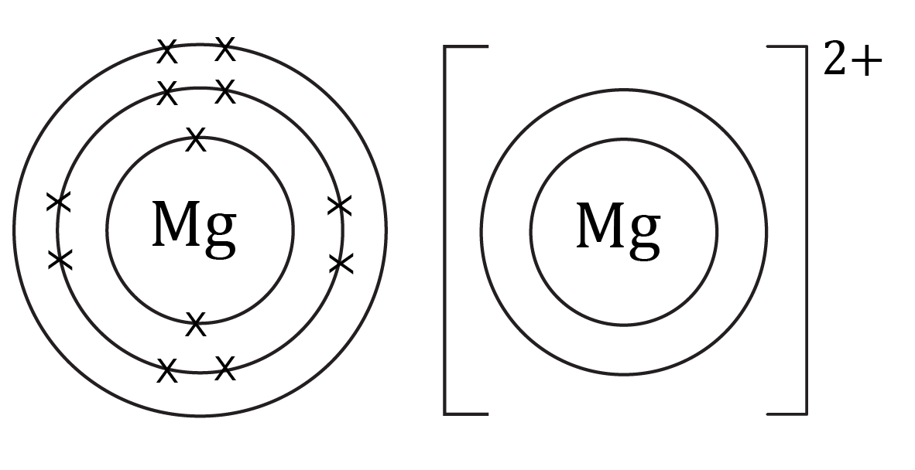
1. Beth mae’r gair ïon yn ei olygu i chi? Ble ydych chi wedi dod ar draws y gair hwn (neu rannau o’r gair hwn) o'r blaen? Dyma rai syniadau: Mae protonau ac electronau’n gorffen gydag ‘on’ ac maent wedi eu gwefru. Ydych chi wedi clywed y gair ïon o’r blaen? Math o fond cemegol yw bond ïonig. | 2. Beth ydym yn ei wybod am ïonau? Mae gan ïonau wefr. Mae ïonau’n ffurfio cyfansoddion ïonig. Mae ïonau'n cael eu hatynnu at y gwefrau dirgroes.
4. Llenwch y diagram ffurfwedd electronau ar gyfer yr ïon magnesiwm a ddangosir ar y dde Mae’r diagram ffurfwedd electronau ar gyfer atom magnesiwm ar y chwith er mwyn eich helpu. | 3. Gorffennwch y frawddeg am y gair ïon Gronyn wedi ei wefru yw ïon sy’n cael ei ffurfio pan fydd un neu fwy o electronau yn … | Copïwch y diffiniad o’r rhestr o dermau allweddol
Ïon
Notes:
Mae rhagor o wybodaeth i lywio’r drafodaeth ym mhedrant 2: mae ïon yn golygu ‘mynd’. Mae wedi cael ei enw oherwydd bod ïonau’n symud tuag at y wefr ddirgroes.
Ateb ar gyfer pedrant 3: gronyn wedi ei wefru sy’n cael ei ffurfio pan fydd un neu ragor o electronau’n cael eu colli neu eu hennill o atom neu foleciwl.

Slide 9
1. Beth mae’r gair atom yn ei olygu i chi? Ble ydych chi wedi dod ar draws y gair hwn (neu rannau o’r gair hwn) o'r blaen? | 2. Dadansoddi atom A- Dim -tom O’r gair ‘tomos’, sy’n golygu torri Ystyr cyffredinol: nid oes modd ei dorri, neu nid oes modd ei rannu
4. Rhowch gylch o gwmpas y diagram isod sy’n dangos un atom hydrogen orau | 3. Diffiniwch atom, mewn cyd-destun cemeg. Y gronyn lleiaf posibl o elfen; mae atomau wedi eu gwneud o brotonau, niwtronau ac electronau.
Atom
Notes:
Fersiwn athrawon.

Slide 10
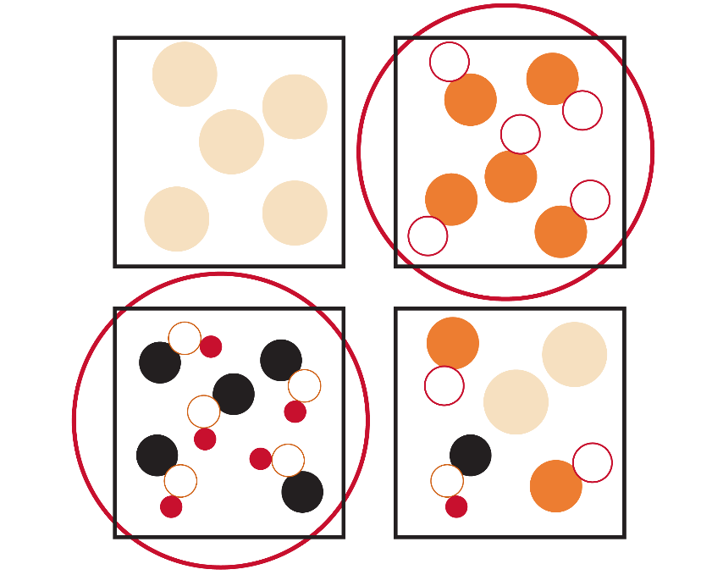
1. Beth mae’r gair cyfansoddyn yn ei olygu i chi? Ble ydych chi wedi dod ar draws y gair hwn (neu rannau o’r gair hwn) o'r blaen? | 2. Dadansoddwch cyfansoddyn cyf- Gyda, ynghyd -ansawdd Yn disgrifio ‘ansawdd’ neu ‘wneuthuriad’ y peth dan sylw Ystyr cyffredinol: rhywbeth a roddwyd gyda’i gilydd
4. Rhowch gylch o gwmpas y blychau sy’n cynnwys dim ond un cyfansoddyn | 3. Diffiniwch gyfansoddyn, mewn cyd-destun cemeg Sylwedd pur wedi ei wneud o ddwy neu ragor o elfennau gwahanol y mae bondiau cemegol yn cysylltu eu hatomau; mae’r atomau mewn cymhareb sefydlog.
Cyfansoddyn
Notes:
Fersiwn athrawon.

Slide 11
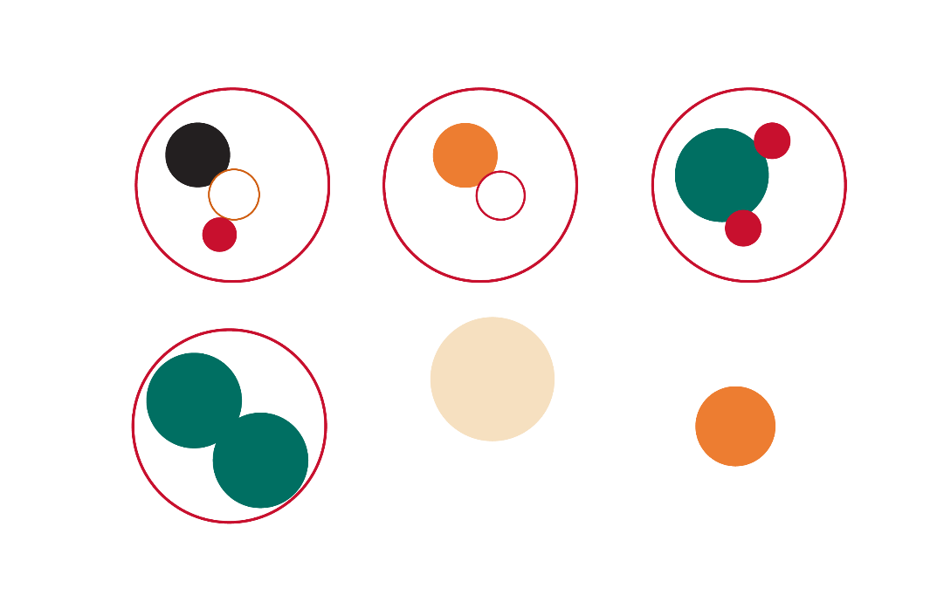
1. Beth mae’r gair moleciwl yn ei olygu i chi? Ble ydych chi wedi dod ar draws y gair hwn (neu rannau o’r gair hwn) o'r blaen? | 2. Beth ydym yn ei wybod am foleciwlau? Moleciwl O’r gair Ffrangeg ‘molécule’ Mae’n golygu ‘gronyn hynod o fychan’ Cafodd ei ddefnyddio fel gair gwyddonol am y tro cyntaf ym 1811 gan Amedeo Avogadro
4. Lluniadwch gylch o gwmpas y delweddau sy’n cynrychioli moleciwlau isod | 3. Diffiniwch foleciwl, mewn cyd-destun cemeg Dau atom neu ragor wedi eu cysylltu gan fondiau cemegol.
Moleciwl
Notes:
Fersiwn athrawon.

Slide 12
1. Beth mae’r gair elfen yn ei olygu i chi? Ble ydych chi wedi dod ar draws y gair hwn o'r blaen? | 2. Beth ydym yn ei wybod am elfennau? Elfen O’r gair Lladin ‘elementum’ Hanfod (syml), egwyddor gyntaf, mater yn ei ffurf fwyaf sylfaenol
4. Yn yr hafaliad geiriau isod, rhowch gylch o gwmpas yr adweithyddion a chynhyrchion sy’n bodoli fel elfennau yn yr hafaliad Sodiwm + copr sylffad → copr + sodiwm sylffad | 3. Diffiniwch elfen, mewn cyd-destun cemeg Sylwedd pur sydd wedi ei wneud o un math o atom yn unig.
Elfen

Slide 13
1. Beth mae’r gair bond yn ei olygu i chi? Ble ydych chi wedi dod ar draws y gair hwn o'r blaen? | 2. Beth ydym yn ei wybod am fondiau? Bond O’r gair Proto-Indo-Ewropeaidd ‘bhendh ‘ Yn golygu ‘rhwymo neu glymu’ Daw o’r un gwreiddyn â band, bandana, bwndel a rhuban
4. Enwch dri math o fondio cemegol sy’n bodoli mewn cemeg Ïonig Cofalent Metelig | 3. Diffiniwch fond, mewn cyd-destun cemeg Grym atyniad electrostatig cryf sy’n dal atomau at ei gilydd.
Bond
Notes:
Fersiwn athrawon.

Slide 14
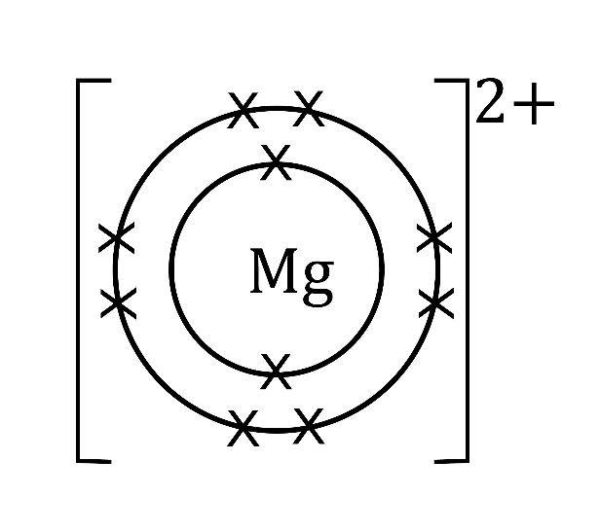
1. Beth mae’r gair ïon yn ei olygu i chi? Ble ydych chi wedi dod ar draws y gair hwn (neu rannau o’r gair hwn) o'r blaen? | 2. Beth ydym yn ei wybod am ïonau? Ïon Ei ystyr yw ‘mynd’ Cafodd ei enw oherwydd bod ïonau’n symud tuag at wefr ddirgroes
4. Lluniadwch y diagram ffurfwedd electronau ar gyfer ïon magnesiwm | 3. Diffiniwch ïon, mewn cyd-destun cemeg Gronyn wedi ei wefru sy’n cael ei ffurfio pan fydd un neu ragor o electronau’n cael eu colli neu eu hennill o atom neu foleciwl.
Ïon
Notes:
Fersiwn athrawon.

Slide 15
1. Archwilio Cysylltwch hyn â chyfalaf gwyddoniaeth a defnyddiwch brofiad y dysgwyr. | 2. Dadansoddi/‘beth ydym ni’n ei wybod am X’? Edrychwch ar rannau cyfansawdd y gair i helpu i ddatrys ei ystyr. Neu gofynnwch i’r dysgwyr awgrymu beth maent eisoes yn ei wybod am y term allweddol fel dosbarth (gyda chymorth ambell bwynt bwled).
4. Cyfnerthu Bydd y dysgwyr yn defnyddio eu gwybodaeth. | 3. Egluro Cyflwynwch y diffiniad.
Cynllun enghreifftiol
<Dewiswch eich term allweddol>

